Slide 1

JMeter接口测试
分享者：雷朝琦

Slide 2

01.
Api与Http请求
分享内容
02.
认识JMeter
03.
JMeter常用元件介绍
04.
JMeter脚本开发及技巧
05.
Api测试必备技能

Slide 3
PART 01:Api与Http请求
Api(应用程序接口)：系统内部模块之间，或者系统与外部系统的交互点，通过这些交互点进行数据的交互，API本质上其实是封装好的函数。
接口类型：1.系统内部接口(http api)；
2.系统对外接口(webservice)。

Slide 4
Http Api：
Http Api走的是http协议，通过路径（URL）来区分调用的方法，请求的报文多数以键值对、JSON的形式，有get、post等请求方法。
WebService：
WebService接口走的是soap协议，也是基于http协议来传输，请求报文跟返回报文都是xml的格式。

Slide 5
HTTP请求/响应内容
（1）请求行：
请求方法(GET/POST)、请求的URL、HTTP协议版本。
（2）请求头：
ACCEPT*(接受类型)、User-Agent(用户代理：浏览器信息、操作系统信息等)、
Host(服务器地址)、Cookie、Content-Type(数据格式、数据编码格式)等。
（3）请求正文：
请求参数
（4）响应行：
HTTP协议版本、状态码、描述信息。
（5）响应头：
Transfer-Encoding(传输编码)、Connection(连接方式)、
Content-Type(服务器接受的数据格式、编码方式)等。
（6）响应正文：
响应数据

Slide 6
Cookie
Cookie存放在客户端（浏览器），记录客户的登录信息或者其他信息，与服务器中
的Session对应。当操作人员登录系统时，服务器将会生成一个Session，Session中记录
登录人员用户等信息，同时向客户端（浏览器）颁发一个Cookie。
Content-Type
请求参数格式：application/x-www-form-urlencoded、application/json、
text/xml、multipart/form-data。
请求参数编码格式：charset=utf-8、charset=gbk。

Slide 7
PART 02:认识JMter
1.安装使用：
（1）绿色版，免安装。
（2）Java环境。
2.目录介绍：
（1）bin：jmeter.bat(windows)、jmeter.properties(系统配置文件)。
（2）extras： JMeter辅助功能。
（3）lia： JMeter依赖的基础jar包以及JMeter的元件。

Slide 8
JMeter工作区
1.工具栏
新建测试计划、模板、打开（JMeter脚本）、保存测试计划、剪切、复制粘贴、
展开、折叠、禁用（解禁）、启动、停止、清除、搜索、函数助手。
2.根目录树
JMeter元件（树状）。
测试要素：至少一个线程组、至少一个取样器、至少一个监听器。
3.原件信息编辑区
编辑元件信息、设置测试场景。

Slide 9
PART 03：JMeter元件
线程：驱动、用户。
取样器：模拟用户操作（请求接口）。
断言：判定结果。
监听器：记录请求响应数据。
配置元件、前置处理器：请求前准备与参数化。
后置处理器：关联性、结果处理。
定时器：并发、时间设定。
逻辑控制器：运行逻辑。

Slide 10
JMeter元件运行顺序
JMeter脚本显示的是树型结构，元件的执行顺序类似二叉树的中序遍历，先执行根节点再执行子节点。JMeter执行顺序逻辑如下：1.配置元件、2.前置处理器、3.逻辑控制器、4.定时器、5.取样器、6.后置处理器、7.断言、8.监听器。

Slide 11

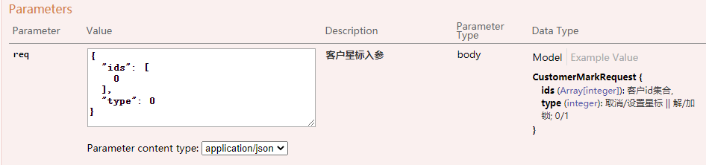
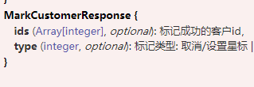
PART 04：JMeter脚本开发
1.请求方法、接口URL
2.请求参数说明
3.响应数据说明

Slide 12
JMeter参数化
（1）对一些复用性的数据（例如IP地址、端口等），可以进行参数化配置，以免数据变更之后需要更改大量的脚本数据。
（2）对于同一个请求需要做多次时，这时候需要提供多组数据，JMeter有相应的配置原件可以帮助完成参数化。
JMeter参数化方式：
1.用户自定义变量。
2.读取CSV文件。

Slide 13
JMeter关联
关联：有关联性的两个请求，其中一个请求必须要在另外一个请求完成时，且需要用到另外一个请求之后参数的数据。
JMeter关联方式：
1.从响应数据中获取数据。
2.从数据库中获取数据。

Slide 14
JMeter事务与集合点
事务：将多个请求一起统计成一个事务，事务控制器不会影响到请求的逻辑，只是对多个请求进行了指标的合并统计，只有当所有节点的取样器请求成功，事务才算成功。
集合点：设置一个阀值（请求数量），当请求数达到这个阀值时，允许请求同时发出。

Slide 15




PART 05：Api测试必备技能
Http请求相关知识
接口测试工具的使用
抓包工具的使用
数据库相关知识

Slide 16
谢谢大家！

